Slide 1
计算机问题求解 – 论题2-14
-B树
2018年6月10日

Slide 2
问题1：我们为什么要为动态集合设计不同的数据结构？你能说出哪几种？
问题2：我们之前考察一个数据结构的某个操作的性能时，为什么没有考虑数据读写的时间开销？
Notes:
问题2：比如数组、堆栈、队列如果需要将一个大文件数据（元素众多）存储在计算机中，你该如何决策？
假设一个大的集合（几乎所有观察对象均可以抽象为元素的集合）需要存储。
存储通常都是存放于外存中（数据通常在即将进入CPU计算时才被从外存调入内存）

Slide 3
计算机存储体系结构
CPU寄存器
最高速，最低容量，最高代价
高速缓存
高速，较低容量，高代价
内存
较高速，容量相对低，相对高代价
外存
低速，高容量，低代价

Slide 4
实际上：
当处理很大的文件（或者难以将所有数据都一次性载入内存再计算）时，我们总是根据需要从外存读取数据进入内存，总是从内存中将更新的数据写到外存
写出
读入

Slide 5
问题3：
假定我们需要存储10亿个键值。检索是作用在该数据集上的重要操作。请问，你该如何为此类应用设计外存上的数据结构？
你能想到的最好的数据结构是什么？
Notes:
BST：lgn

Slide 6
计算机软件技术研发的基本方法论
应用需求及特征
软件技术
基础硬件平台

Slide 7

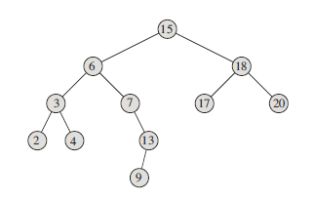
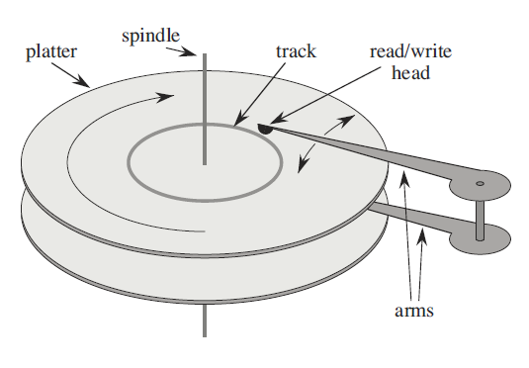
磁盘访问机理
当我们受限于（受惠于）现实的物理世界时，我们该如何思考？
Notes:
Lgn次磁盘访问

Slide 8
如果仅仅是BST
如果键值所需存储空间远小于页面大小
（最坏）lgn次的磁盘访问 VS 和每次访问预取内容的浪费

Slide 9
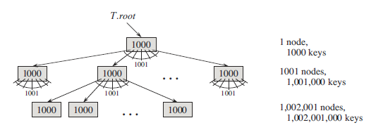
如果我们在外存这样组织这10亿个键值：
Notes:
Root节点存放1000个键值，从十亿个键值中，每百万取一个，构成1000个
第一个百万键值，放到第一个子树中，第二个百万键值放到第二个子树中去。
如何存放第一个百万，递归构造。

Slide 10
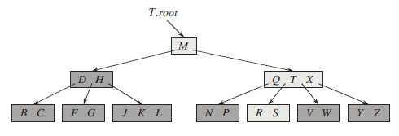
问题4：这样的数据结构应该具有什么特性？
多子树：一个节点存储n个递增的键值，该节点有n+1个子树
分割：节点x的n个键值均匀分割以x为根的子树中存储的键值

Slide 11
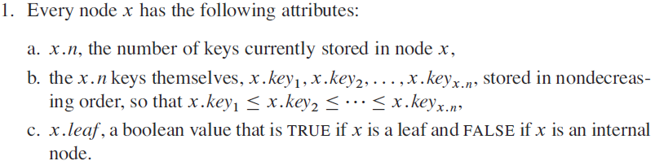

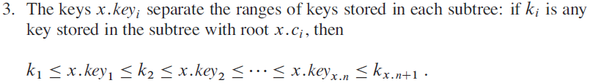
B-树的性质

Slide 12
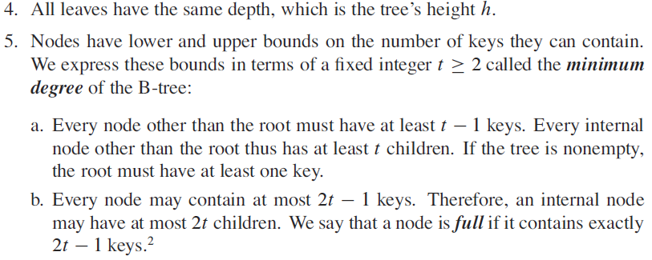
B-树的性质（续）

Slide 13
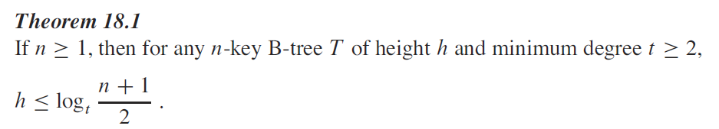
问题5：为B树设计“度”有何用意？这个度为什么叫“最小度”？为什么又叫上下限？

Slide 14
B树上的操作
查询
插入
删除
保持B树性质

Slide 15
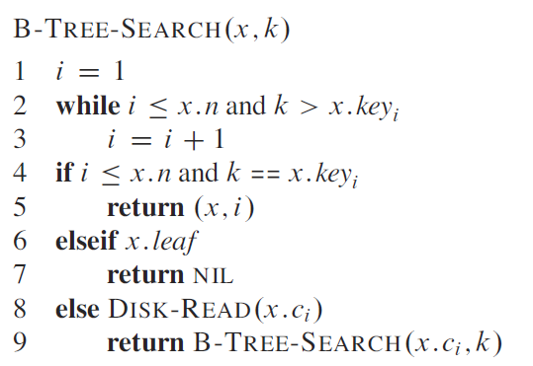
B树上的搜索操作
X和k分别是什么？这个操作返回的是什么？
Notes:
以x为节点，键值在节点上的第i个
X页面上的i个key就是键值所在

Slide 16
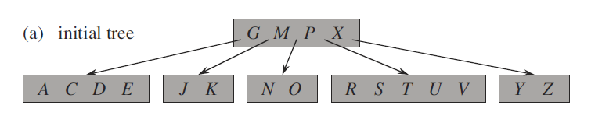
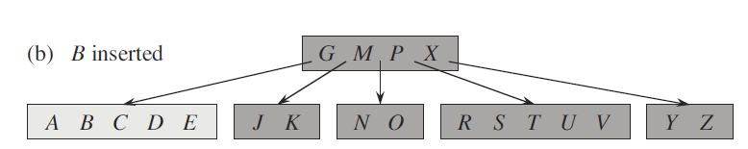
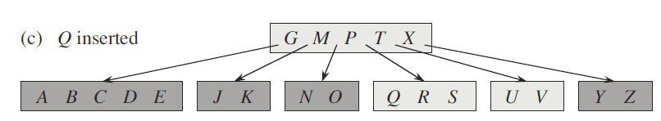
插入一个键值，必须保证B树性质
节点的分裂！

Slide 17
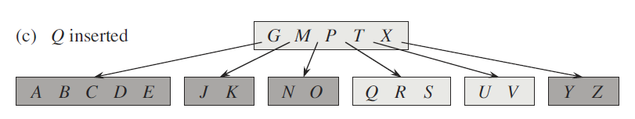
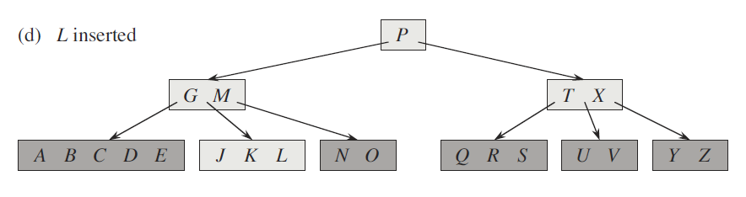
当L插入时，为什么必须引起分裂？

Slide 18
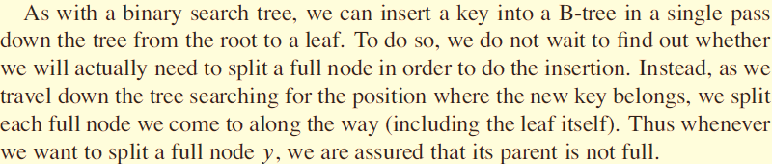
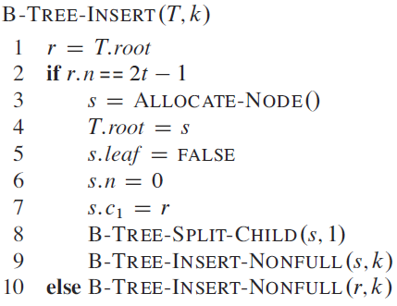
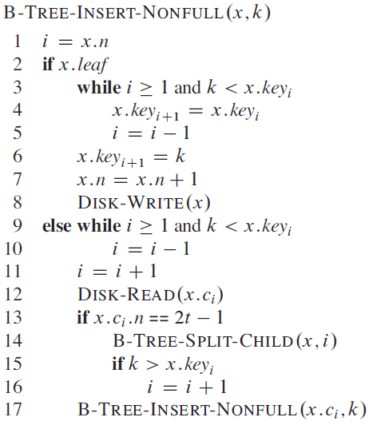
插入一个key

Slide 19
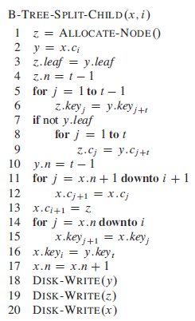
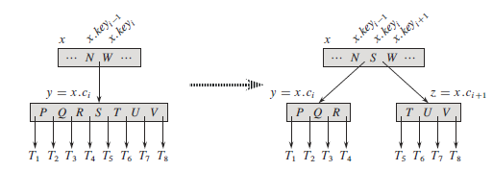
Y节点的处理代码是什么？
为什么要有这三条语句？

Slide 20
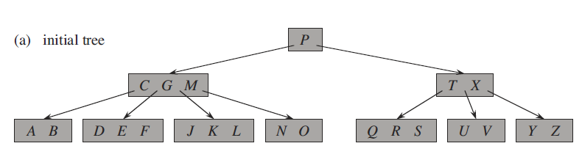
在删除B树中某个节点时，最根本的关注点是什么？
且x的键值数>=t

Slide 21
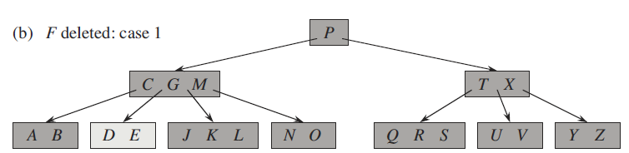
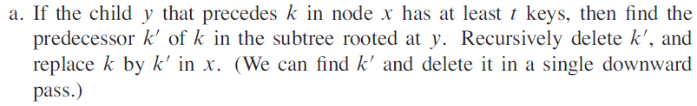
怎么去找到这个k’?

Slide 22
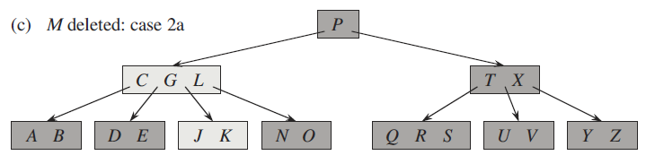
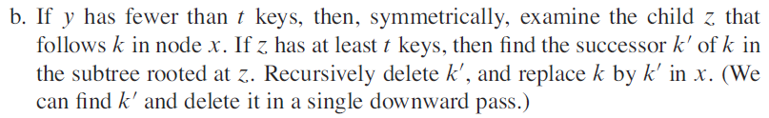
N’

Slide 23
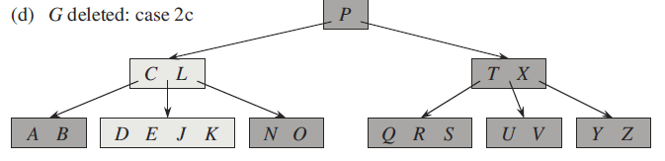

Notes:
此时，左右两个子树的节点个数均等于t-1，合并后（k和右子树中元素）小于2t-1

Slide 24
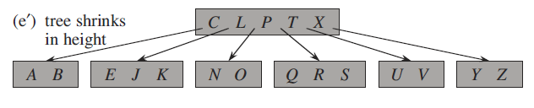
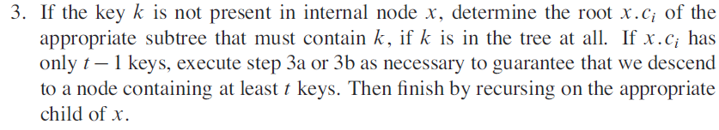
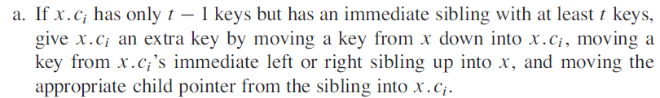

Slide 25
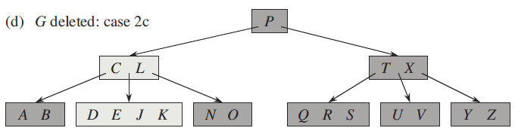

Notes:
当删除一个叶节点中的键值，而且键值数=t-1时，必须从左右兄弟子树中“借”，借的同时保持序关系，涉及到：父节点中前驱或者后继的下沉，被下沉节点的后继或者前驱（在兄弟子树中）的上升。
如果借无可借，选择将父节点中的分割键值下沉到某个兄弟子树的根中，将本节点和该子树的根节点进行合并。并注意是否会因为下沉而导致父节点键值数小于t-1.

Slide 26
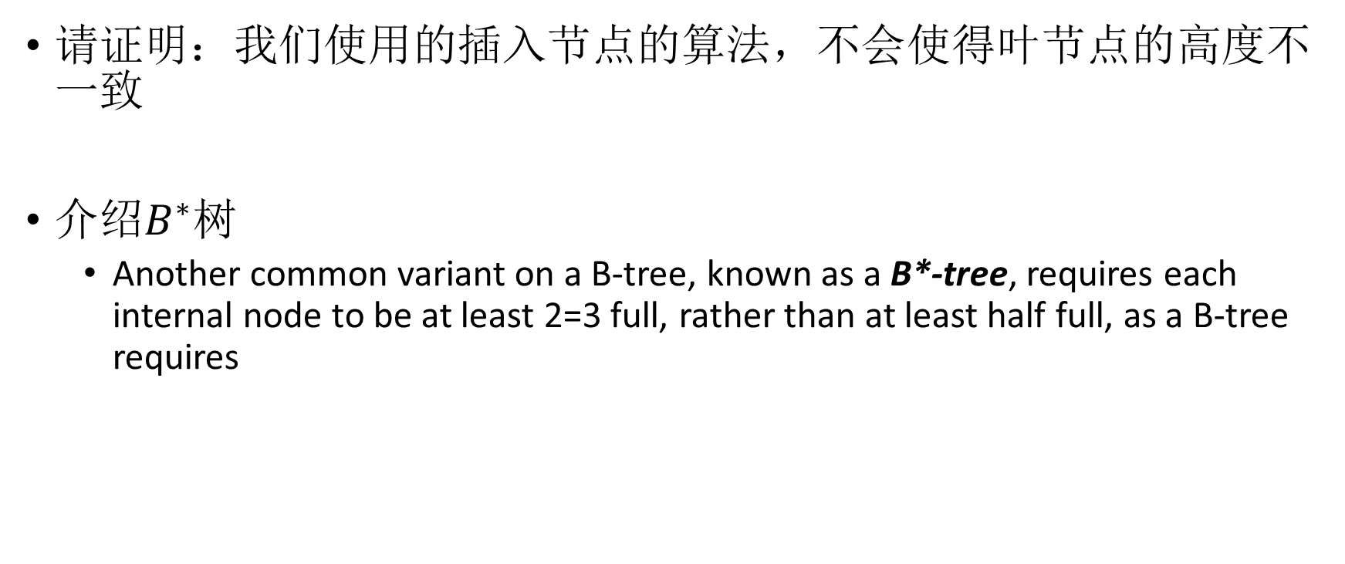
Open topics
请证明：我们使用的插入节点的算法，不会使得叶节点的高度不一致
介绍$B^{∗}树$
  Another common variant on a B-tree, known as a B*-tree, requires each internal node to be at least 2=3 full, rather than at least half full, as a B-tree requires

Slide 27
作业：
18.1.1；18.1.4
18.2.3；18.2.4
18.3.1

